Slide 1
Презентация о вреде курения
ДЕПАРТАМЕНТ ОБРАЗОВАНИЯ, НАУКИ И МОЛОДЕЖНОЙ ПОЛИТИКИ ВОРОНЕЖСКОЙ ОБЛАСТИ
ГОСУДАРСТВЕННОЕ БЮДЖЕТНОЕ ПРОФЕССИОНАЛЬНОЕ ОБРАЗОВАТЕЛЬНОЕ УЧРЕЖДЕНИЕ ВОРОНЕЖСКОЙ ОБЛАСТИ
«ВОронежский государственный профессионально-педагогический колледж»

Slide 2
Как курение влияет на организм человека?
У курящего человека страдают все системы и органы. ЦНС все время находится в возбужденном состоянии. Легкие становятся малорастяжными (из-за этого появляется одышка при длительном беге). После того, когда вы выкуриваете сигарету, у вас сужаются сосуды на 25 – 40 минут (из-за этого увеличивается нагрузка на сердце). Так же, после курения выделяется желудочный сок (не зависимо от того, есть ли пища в желудке). Этот сок разъедает стенки желудка, что в свою очередь приводит к язве.
Самый большой вред курение наносит: дыхательным путям, сердечно – сосудистой системе и головному мозгу.

Slide 3
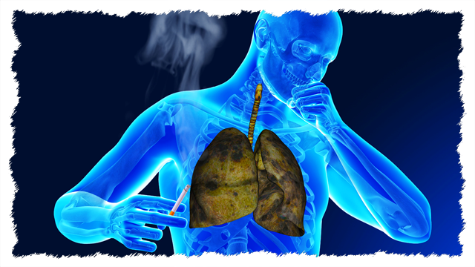
Как курение влияет на дыхательные пути?
Первое, что поражает курение – это органы дыхания. Компоненты табачного дыма вызывают воспаление дыхательных путей, что в свою очередь может привести к таким заболеваниям как: туберкулез, бронхиальная астма, бронхит, рак (губы, трахеи, языка, гортани) и т.д. Примерно 90% курильщиков имеют серьезные проблемы с дыхательными путями.

Slide 4
Как курение влияет на дыхательные пути?
Так же, курильщик рискует заработать рак лёгких. Причем, чем больше сигарет он выкуривает, тем больше шанс получить его. Например, если человек выкуривает 12 сигарет в день, то значит, он имеет в 12 раз больше шансов получить рак лёгких, чем тот человек, который не курит. 18 сигарет – шансы возрастают в 18 раз и т.д.
Исследования показывают, что легкие курящего 40-ка летнего человека выглядят так же как легкие 70-ти летнего старика.

Slide 5
Как курение влияет на сердечно – сосудистую систему?
После того, как вы выкуриваете сигарету, нарушается доставка кислорода к сердцу, что в свою очередь приводит к разрушению сердца и сосудов. Так же компоненты табачного дыма повышают давление и сужают сосуды, заставляя сердечную мышцу работать быстрее (с большей нагрузкой). После того как вы выкуриваете одну сигарету, ритм вашего сердца ускоряется на 10 ударов в минуту. Это так же приводит к разрушению сердца.
Никотин, который попадает в кровь, благоприятствует образованию тромбов в сосудах. Так же, повышает уровень холестерина в крови. Риск получить инфаркт миокарда и внезапную смерть, для курящего человека, возрастает в 5 раз.

Slide 6
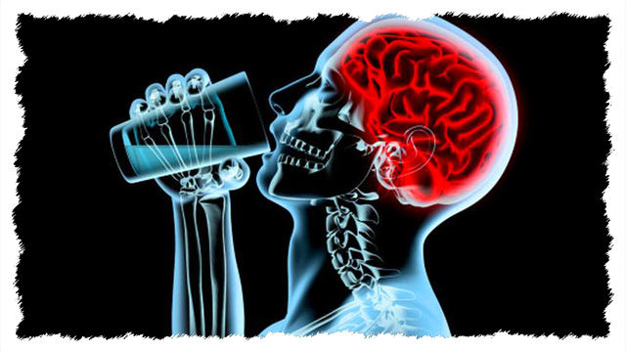
Как курение влияет на головной мозг?
После того, как никотин попадает в мозг (это происходит примерно, через 7 – 8 секунд)происходит сужение сосудов головного мозга, что в свою очередь снижает приток крови и кислорода к нервной ткани и как следствие, появляются: сильные головные боли, ухудшается память и т.д.

Slide 7
Как курение влияет на головной мозг?
Так же, у курильщика сосуды головного мозга становятся слабыми и теряют свою упругость, что в свою очередь нарушает кровообращение и может привести к кровоизлиянию в мозг. У курящего человека повышается возможность получить рак головного мозга.

Slide 8
Статистика как курение влияет на организм человека
85% курильщиков имеют больные легкие
курение повышает риск заболевания ишемической болезнью сердца примерно в 2 раза
каждые 5 – 6 секунд курение убивает 1 человека
человек, который начал курить в возрасте до 15 лет, имеет шанс получить рак легких в 5 раз больше, чем тот, который начал курить после 25 лет
у курильщиков шанс получить бесплодие возрастает в несколько раз
если женщина курит во время беременности, то шанс того, что её ребенок не выживет, повышается на 20%
курение укорачивает срок жизни на 10 – 20 лет

Slide 9
Самые распространенные болезни курильщиков:
ишемическая болезнь сердца
бесплодие
гангрена
рак
язва
повреждение дыхательных путей
ухудшение зрения
хронический бронхит

Slide 10
Спасибо за внимание

